Slide 1
Проект «Sokoban™»
Авторы:
Беляк Андрей
Крылов Николай
Ляхницкий Сергей
1

Slide 2
Оглавление
Страница 1 – Заголовок презентации
Страница 2 – Оглавление
Страница 3 – Идея проекта
Страница 4 – Структура
Страница 9 – Геймплей
Страница 11 - Заключение
2

Slide 3
Идея проекта
Создать игру, развивающую мышление в пространстве.
3

Slide 4
Структура
Игра разделена на несколько файлов для удобства:
Main.py – основной код игры: логика, физика, отрисовка всех элементов игры.
Level1.py, Level2.py, Level3.py – файлы, содержащие макеты каждого уровня.
Level4.py – файл ручного уровня.
Score.db – база данных, содержащая прогресс прохождения игры.
4

Slide 5
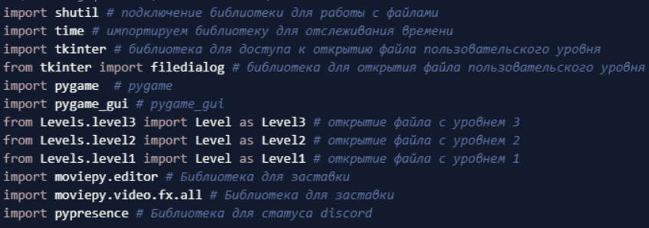
Структура кода: Библиотеки
Main.py:
Shutil – для копирования пользовательского уровня в папку уровней
Time – для получения текущего времени
Tkinter – помогает открыть пользовательский уровень
Pygame – сам pygame, в представлении не нуждается
Pygame_gui – для интерфейса
Moviepy – для воспроизведения заставки
Pypresence – для статуса discord
5

Slide 6
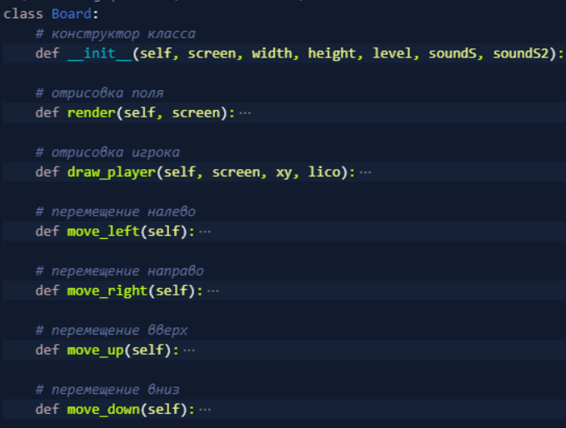
Структура кода: Классы
Main.py:
Board:
def __init__ - задаём все значения,
необходимые в будущем
def render – отвечает за отрисовку поля
def draw_player – отвечает за отрисовку
игрока
def move_??? – отвечают за
передвижение игрока в разные
стороны
6

Slide 7

Структура кода: Классы
Level?.py:
Level:
def __init__ - задаём значения стен, коробок, крестов и игрока
7

Slide 8
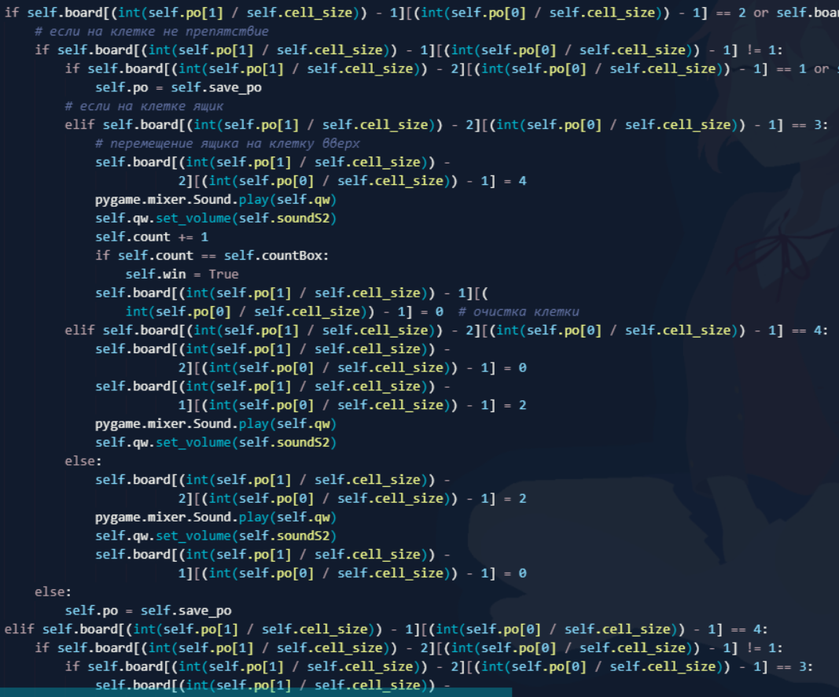
Структура кода: Движение
Для перемещения по игровому полю используется
множество условий, предусмотренных на каждый случай жизни.
Некоторые из них:
Если ящик впереди:
Если за ним пусто:
Двигаем ящик и персонажа
Иначе, если за ним есть ящик:
Стоим на месте

Slide 9
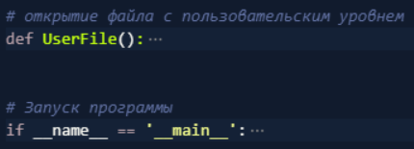
Структура кода: Вне классов
Main.py:
def UserFile – открытие файлов
If __name__ == ‘__main__’ – запуск программы, содержит в себе все параметры кнопок
8

Slide 10
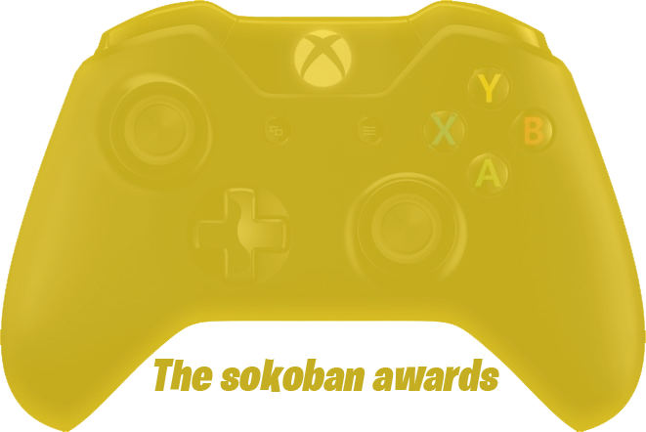
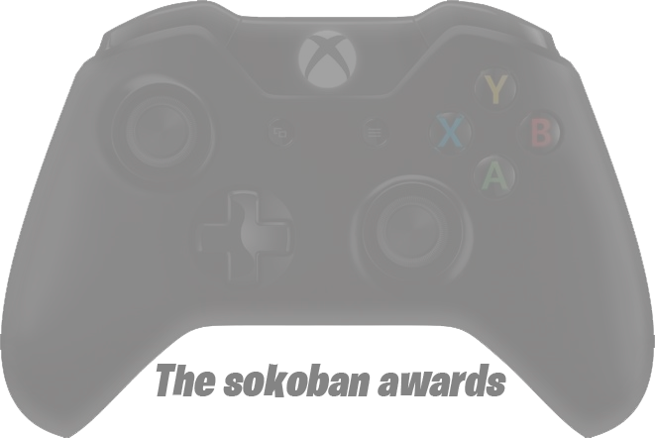
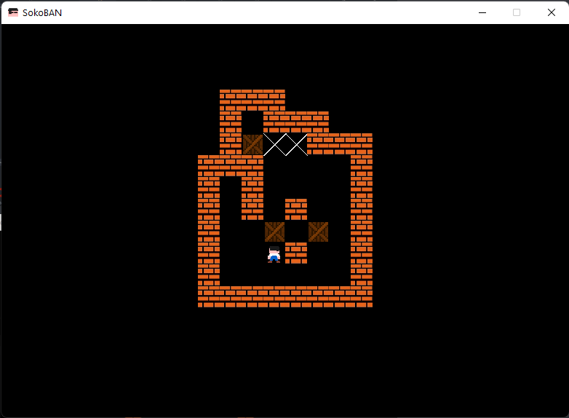

Геймплей: Награды
Награда The Sokoban Awards: Самая лучшая игра sokoban года.
Номинация The Sokoban Awards: Самый захватывающий геймплей.
Номинация The Sokoban Awards: Лучшая графика.
9

Slide 11
Гейпмлей: суть
Задача – Передвинуть все коробки на кресты.
Преодолеть все головоломки.
Обойти всех игроков по количеству шагов.
10

Slide 12
Заключение
Игра имеет пару недочётов, которые мы в скором времени постараемся исправить. В них входят:
Всего 1293 строки из 1500 на момент 21.01.22;
Небольшие баги в работе игры.
11

